Slide 1
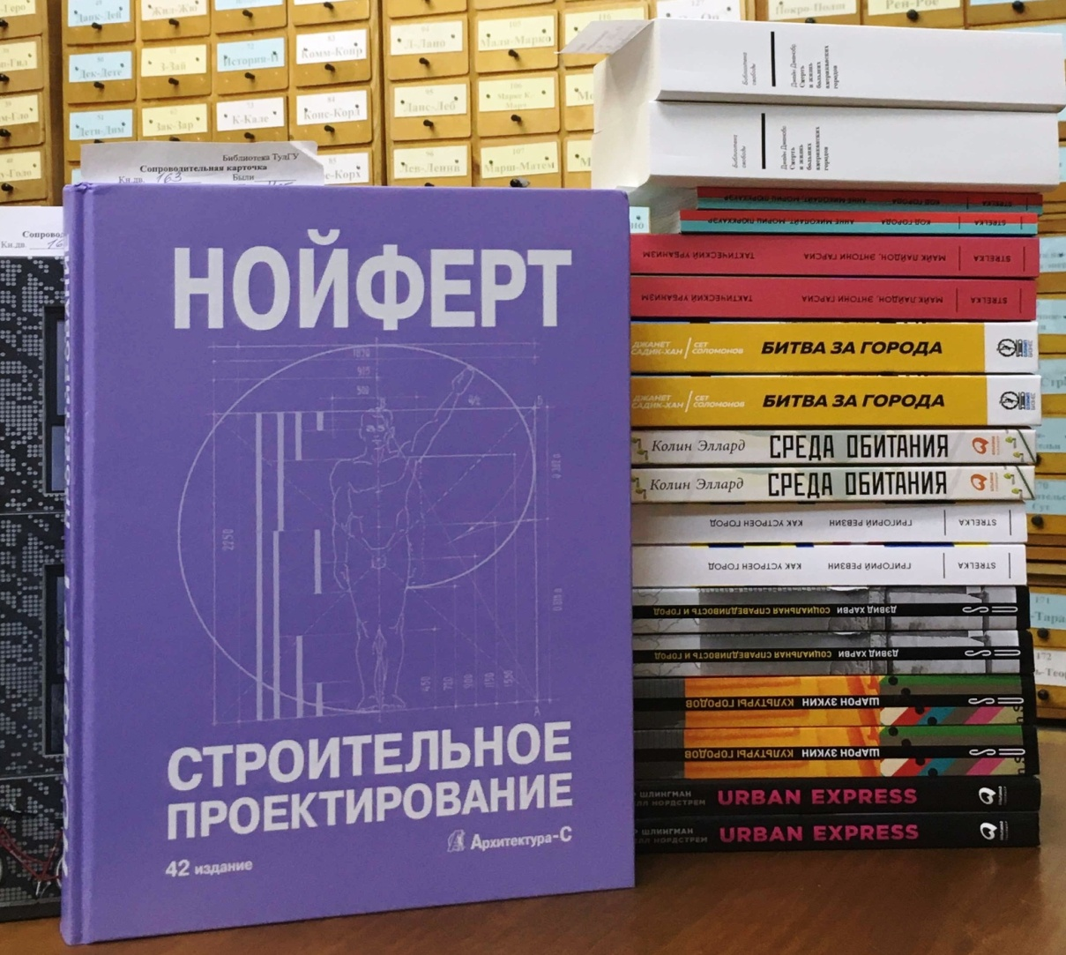
подарок от Института медиа, архитектуры и дизайна «Стрелка» для Научной библиотеки
Тульского государственного университета
Научная библиотека
Отдел комплектования и научной обработки литературы

Slide 2
Программа «Архитекторы.РФ»
Институт медиа, архитектуры и дизайна «Стрелка» подарил Тульскому государственному университету книги по архитектуре и строительству от издательств StrelkaPress, Архитектура-С, Новое издательство, Олимп-Бизнес, Альпина Паблишер, БуксМАрт.

Slide 3

Харви, Д. Социальная справедливость и город = Social Justice and the City / Д. Харви; пер. с англ. Е. Ю. Герасимовой. - 2-е изд. - Москва : Новое литературное обозрение, 2019. - 437 с. - (Studia urbanica) . - ISBN 978-5-4448-1108-5 (в пер.)
Перед читателем одна из классических работ Д. Харви, авторитетнейшего англо-американского географа, одного из основоположников “радикальной географии”, лауреата Премии Вотрена Люда (1995), которую считают Нобелевской премией по географии. Книга представляет собой редкий пример не просто экономического, но политэкономического исследования оснований и особенностей городского развития. И хотя автор опирается на анализ процессов, имевших место в США и Западной Европе в 1960–1970-х годах XX века, его наблюдения полувековой давности более чем актуальны для ситуации сегодняшней России. Работы Харви, тесно связанные с идеями левых интеллектуалов (прежде всего французских) середины 1960-х, сильнейшим образом повлияли на англосаксонскую традицию исследования города в XX веке.

Slide 4

Шлингман, П. Urban Express: 15 правил нового мира, в котором главные роли у городов и женщин = Urban Express: 15 Urban Rules to Help You Navigate the New World That's Being Shaped by Women and Cities / П. Шлингман, К. Нордстрем ; пер. с англ. К. Артамоновой, А. Лавруши. - Москва : Альпина Паблишер, 2019. - 268 с. : ил. - ISBN 978-5-9614-2400-3 (рус.) (в пер.) . - ISBN 978-9-1371-4652-2 (англ.) .
Эта книга – манифест урбанизации, которая подчинила себе и фанки-бизнес, и караоке-капитализм. Уже совсем скоро две трети населения Земли будет жить в городах, а вместо 219 стран формировать мировую экономику и политику будут 600 мегаполисов. Известный экономист Кьелл Нордстрем и один из выдающихся лекторов Швеции экс-политик Пер Шлингман заявляют: национальных государств скоро не будет. Они рассказывают о последствиях «интернетофикации», ценности диких знаний (тех, которые невозможно оцифровать) и каминг-ауте женщин, которые все активнее отстаивают свое место под солнцем: сегодня – образование, завтра – деньги и власть. В своей книге об экспрессе урбанизации, на котором уже несутся все страны, авторы прокладывают маршрут для тех, кто хочет ориентироваться в непредсказуемом будущем.

Slide 5

Зукин, Ш. Культуры городов = The Cultures of Cities / Ш. Зукин ; пер. с англ. Д. Симановского. -2-е изд. - Москва : Новое литературное обозрение, 2018. - 421 с. : ил. -(Studia urbanica). - ISBN 978-5-4448-0926-6 (в пер.) .
Эта книга стала бестселлером сразу же после своего выхода в конце 1990-х. Шарон Зукин рассматривает различные аспекты «городских культур» (не случайно именно во множественном числе) через призму самых неожиданных и на первый взгляд мало сопоставимых феноменов. Автор детально разбирает явление Диснейленда, создающего превратное впечатление о нормах городской жизни, анализирует деятельность корпораций развития городских территорий, активно приватизирующих общественные земли и блага, описывает музеи современного искусства, выступающие в роли могущественнейших девелоперов, погружает читателя в экзотический мир этнических ресторанов, создающих колорит города, но лишенных доступа к результатам капитализации собственной экзотичности, разъясняет, в чем не только прелесть, но и польза блошиных рынков. Книга будет интересна и полезна всем, кто интересуется феноменом городской культуры.

Slide 6

Миколайт, А. Код города. 100 Наблюдений, которые помогут понять город = Urban Code. 100 Lessons for Understanding the City / А. Миколайт, М. Пюркхауэр ; пер. с англ. А. Тарасенко, ред. Д. Бегляров. - Москва : Strelka Press, 2020. - 152 с. : ил. - ISBN 978-5-907163-06-5.
Жизнь города складывается из моментов, которые подчиняются определенным закономерностям. Цель этой книги — сформулировать эти закономерности: выявить те скрытые взаимосвязи, невидимые силы и неписаные правила, которые влияют на то, как горожане перемещаются, передыхают, собираются вместе и вообще подстраиваются под городскую среду. Проведя серию наблюдений в нью-йоркском районе Сохо и обозначив закономерности, лежащие за сотней разных моментов, швейцарские исследователи Анне Миколайт и Мориц Пюркхауэр пытаются раскрыть внутреннюю логику города — его код.

Slide 7

Ревзин, Г. И. Как устроен город : 36 эссе по философии урбанистики / Г. И. Ревзин. - Москва : Strelka Press, 2019. - 270 с. - (Проект Ъ-Weekend) . - ISBN 978-5-906264-98-5.
Город полезно уметь видеть и понимать, без этого от него трудно получать удовольствие. Иногда это касается даже родного города. Из чего состоит город? Что такое улица, переулок, площадь, бульвар, сквер, что такое зелень и вода в городе, как живут в городе власть, бизнес, культура, производство, торговля, как возникли кварталы и микрорайоны? Ответы на эти вопросы – в новой книге Григория Ревзина.

Slide 8

Лайдон, М. Тактический урбанизм. Краткосрочные действия - долгосрочные перемены = Tactical Urbanism. Short-term Action for Long-term Change / М. Лайдон, Э. Гарсиа ; пер. с англ. Л. Сумм, А. Огнева. - Москва : Strelka Press, 2019. - 304 с. : ил. - ISBN 978-5-906264-93-0.
Тактический урбанизм — это теория малых дел в сфере городского развития, и, судя по всему, в современном мире она намного эффективнее, чем проекты масштабных изменений, которые почти никогда не доходят до реализации. Описывая различные подходы к дизайну городской среды, американские архитекторы Майк Лайдон и Энтони Гарсиа доказывают: чтобы двигаться вперед, достаточно и небольших усилий.

Slide 9
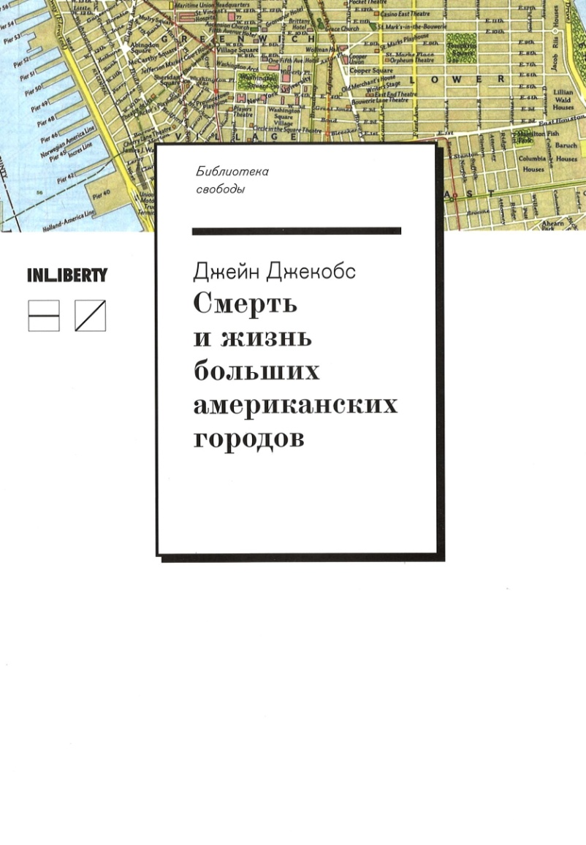
Джекобс, Д. Смерть и жизнь больших американских городов = The Death and Life of Great American Cities / Д. Джекобс ; пер. с англ. Л. Мотылева. - 3-е изд., испр. - Москва : Новое издательство, 2019. - 512 с. (Библиотека свободы). - ISBN 978-5-98397-237-1.
Написанная 50 лет назад, книга Джейн Джекобс «Смерть и жизнь больших американских городов» уже давно стала классической, но до сих пор не утратила своего революционного значения в истории осмысления города и городской жизни. Именно здесь впервые были последовательно сформулированы аргументы против городского планирования, руководствующегося абстрактными идеями и игнорирующего повседневную жизнь горожан. По мнению Джекобс, живой и разнообразный город, основанный на спонтанном порядке и различных механизмах саморегулирования, во всех отношениях куда более пригоден для жизни, чем реализация любой градостроительной теории, сколь бы продуманной и рациональной она не выглядела.

Slide 10

Урбан, Ф. Башня и коробка. Краткая история массового жилья = Tower and Slab. Histories of Global Mass Housing / Ф. Урбан ; пер. с англ. П. Фаворова, ред.
Н. Стефанович. - Москва : Strelka Press, 2019. - 296 с. : ил. - ISBN 978-5-906264-92-3.
Идеи государства всеобщего благосостояния, бурная урбанизация и новые промышленные технологии стали фундаментом для самой масштабной постройки в истории человечества: меньше чем за столетие массовое типовое жилье изменило ландшафт всей планеты и образ жизни большинства ее населения. Краткая история массового жилья, его архитектуры и идеологии — в книге профессора Школы искусств Глазго Флориана Урбана «Башня и коробка».

Slide 11
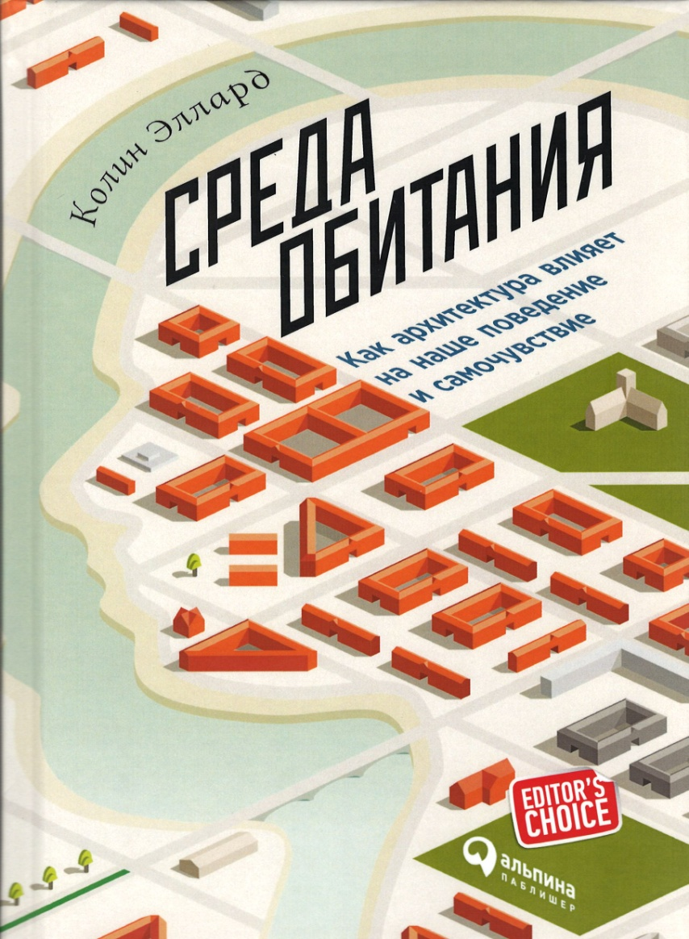
Эллард, К. Среда обитания. Как архитектура влияет на наше поведение и самочувствие = Places of the Heart. The Psychogeography of Everyday Life / К. Эллард ; пер. с англ. Е. Корюкиной, А. Васильевой, ред. Л. Любавина. - 3-е изд. - Москва : Альпина Паблишер, 2020. - 288 с. - ISBN 978-5-9614-7018-5 (рус.) (в пер.) . - ISBN 978-1-942658-00-9 (англ.) .
Каким образом городская среда способствует развитию психических расстройств? Отчего вид ничем не примечательных скучных зданий вредит здоровью, а простые маленькие домики так притягивают нас? Хорошо ли жить в умном городе? Где лучше творить, а где работать до седьмого пота? Способны ли технологии изменить наши отношения с пространством? Опираясь на результаты множества экспериментов, на статистические данные и на собственные наблюдения, сделанные в ходе психогеографических исследований во всем мире, автор помогает по-новому взглянуть на привычные отношения людей с пространством и говорит о том, что надо сделать, чтобы наши жилища — не только дома, но и города — стали лучше.

Slide 12

Садик-Хан, Д. Битва за города. Как изменить наши улицы. Революционные идеи в градостроительстве : пер. с англ. / Д. Садик-Хан, С. Соломонов. - Москва : Олимп-Бизнес, 2020. - XIV, 402 с. : ил., [16] л. цв. ил. - ISBN 978-5-9909050-4-7 (в пер.) .
К концу XX века мегаполисы с их бешеным ритмом, высокой плотностью населения и дорожными пробками превратились в некомфортные для проживания каменные джунгли. Горожане стали переселяться в предместья, что только повысило нагрузку на транспортную и коммунальную инфраструктуры. Проблема приняла столь широкий размах, что вынудила администрации многих городов заняться решением глобальных проблем в сфере урбанистики и вернуть улицам их исконное назначение, сделав их удобными для городской жизни. Автор книги, Джанет Садик-Хан, стала одним из пионеров превращения «городов автомобилей» в «города людей». Занимая пост комиссара Департамента транспорта г. Нью-Йорк в течение семи лет, она смогла реализовать множество проектов по переустройству улиц, подробно описанных в этой книге. В Нью-Йорке был создан велопрокат, появились пешеходные зоны и зоны отдыха, расширилась система общественного транспорта. За счет реорганизации городского пространства и при минимальных затратах Департаменту транспорта удалось снизить травматизм на дорогах, улучшить экологию, а главное — вернуть городские улицы людям. Практическое руководство для специалистов, занимающихся городским планированием, эта книга — увлекательное чтение и для всех тех, кого интересует, как устроены и чем живут улицы мегаполисов.

Slide 13
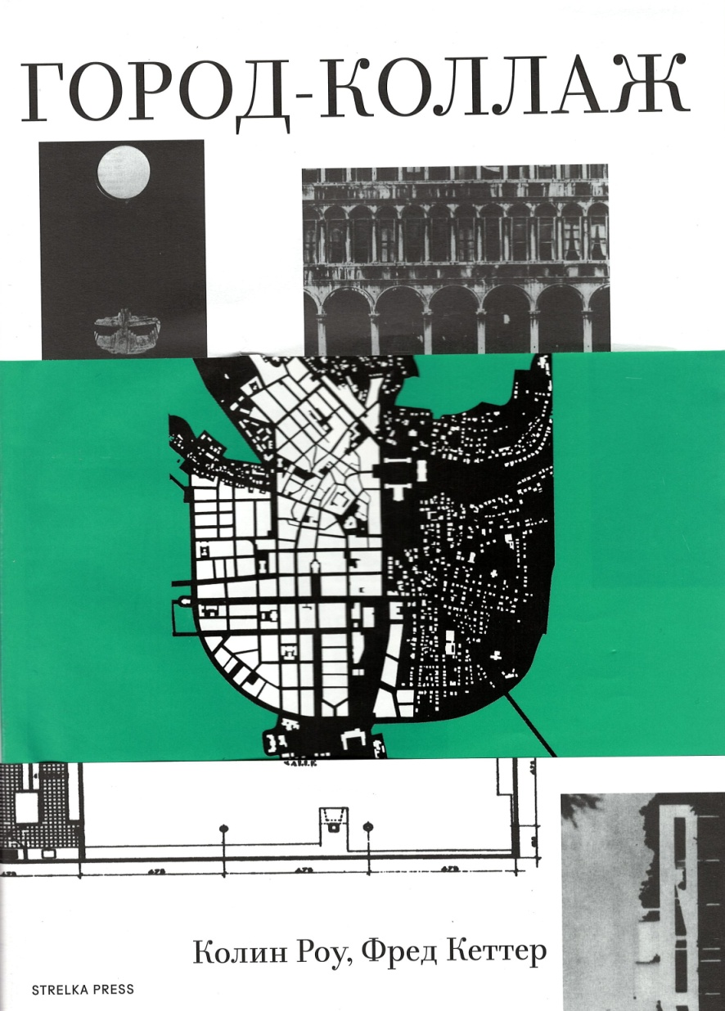
Роу, К. Город-коллаж = Collage City / К. Роу, Ф. Кеттер ; пер. с англ. И. Третьякова, науч. ред. А. Горленко. - Москва : Strelka Press, 2018. - 208 с. : ил. - ISBN 978-5-906264-81-7 (в суперобл.) .
"Город-коллаж" архитекторов и теоретиков архитектуры Колина Роу и Фреда Кеттера - одна из первых и по-прежнему самых убедительных идеологических альтернатив утопии архитектурного модернизма XX века. Идее тотального городского планирования Роу и Кеттер противопоставили реабилитацию исторического, естественно сложившегося города - города-коллажа, где здания и градостроительные решения разных эпох соседствуют друг с другом, создавая сложную городскую ткань, способную объединять память о прошлом, внимание к настоящему и фантастические видения будущего.

Slide 14
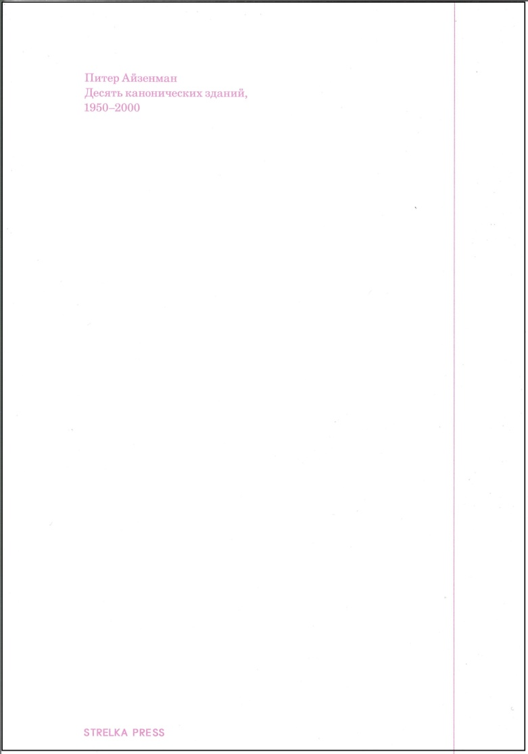
Айзенман, П. Десять канонических зданий, 1950-2000 = Ten Canonical Buildings, 1950-2000 / П. Айзенман ; пер. с англ. И. Третьякова, ред. К. Асс. - Москва : Strelka Press, 2017. - 312 с. : ил., цв. ил. - ISBN 978-5-906264-65-7.
Перевод книги лидера деконструктивизма Питера Айзенмана. В схемах и диаграммах автор детально разбирает проекты известных архитекторов: от Ле Корбюзье до Либескинда.
Десять глав книги посвящены десяти проектам:
1. Луиджи Моретти: Дом "Иль Джирасоле«;
2. Людвиг Мис ван дер Роэ: Дом Фарнсуорт;
3. Ле Корбюзье: Дворец конгрессов в Страсбурге;
4. Луис Кан: Дом Адлера и Де Вора;
5. Роберта Вентури: Дом Ванны Вентури ;
6. Джеймс Стирлинг: Инженерный корпус Лестерского университета;
7. Альдо России: Кладбище Сан-Катальдо ;
8. Рем Колхас: Библиотека Жюссье;
9. Даниэль Либескинд: Еврейский музей;
10. Фрэнк Гери: Питер Б. Льюис-Билдинг;

Slide 15
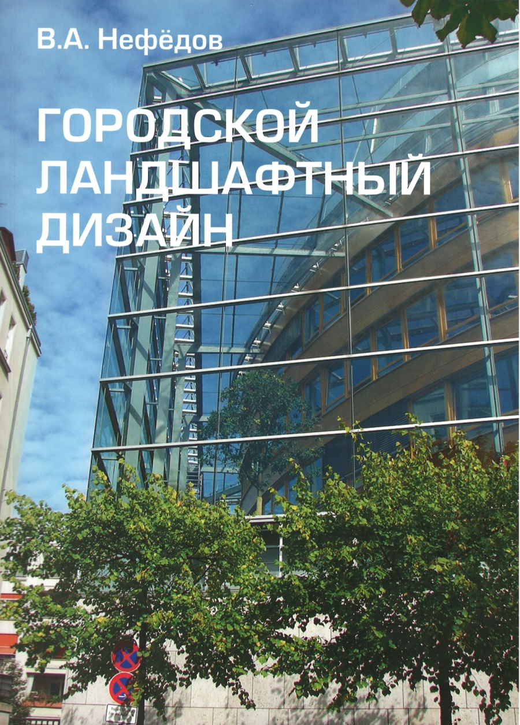
Нефёдов, В. А. Городской ландшафтный дизайн : учебное пособие для архитектурных и дизайнерских специальностей / В. А. Нефёдов. - 2-е изд. - Санкт-Петербург : Любавич, 2020. - 320 с. : ил., цв. ил. - ISBN 978-5-907344-09-9.
На основе многочисленных примеров из современной международной практики автор учит понимать мировые тенденции в области ландшафтного дизайна и создавать новые решения на их основе. В книге рассматриваются возможности ландшафтного дизайна: в интеграции архитектурных объектов с их природным окружением, в трактовке компонентов городского ландшафта, в организации открытых пространств и жилой среды. Анализируются приемы ландшафтного дизайна поверхности земли, форм растительности и рельефа, светового дизайна, водных устройств, скульптуры и лэнд-арта.
В качестве учебного пособия книга незаменима для студентов и преподавателей ВУЗов в области архитектуры, дизайна архитектурной среды и ландшафтной архитектуры.

Slide 16
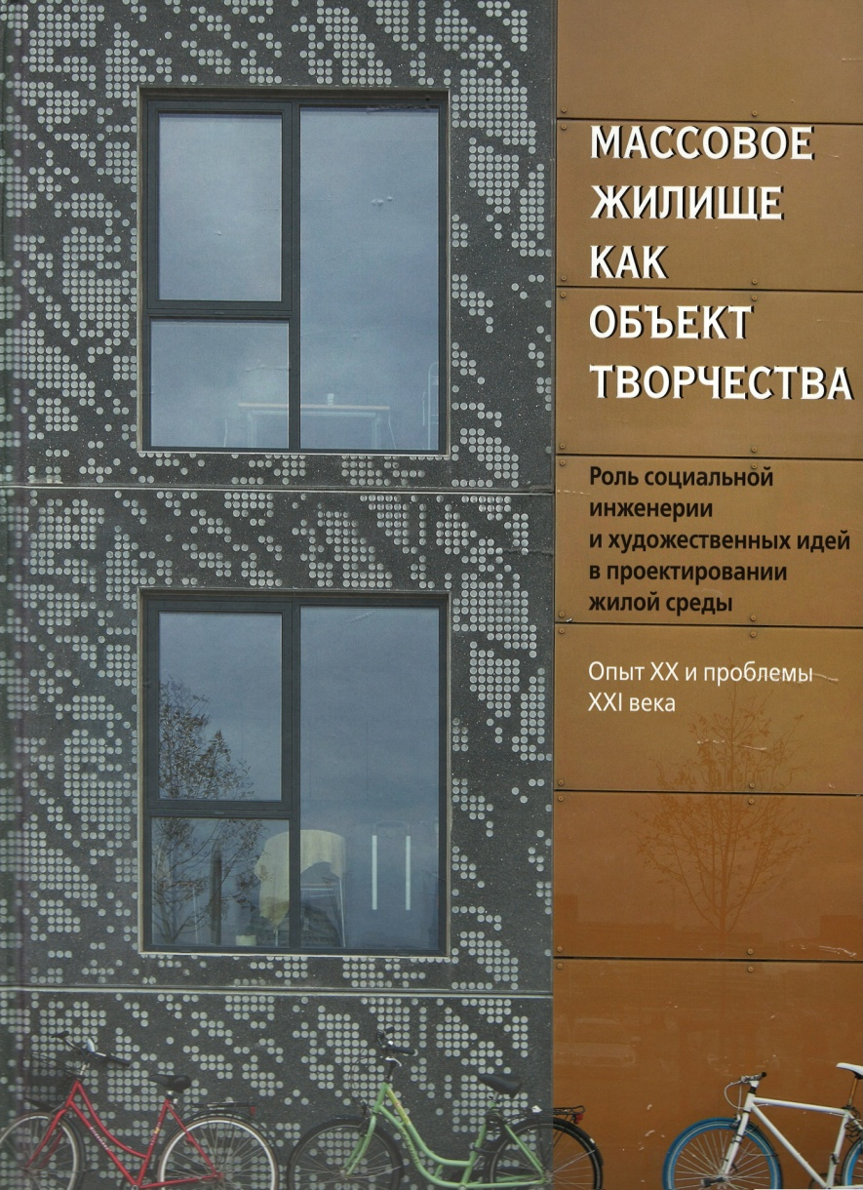
Массовое жилище как объект творчества. Роль социальной инженерии и художественных идей в проектировании жилой среды : опыт XX и проблемы XXI века = Mass housing as a form of creativity / Науч.-исслед. ин-т теории и истории изобр. искусств при Российской акад. художеств ; отв. ред. Т. Г. Малинина. - Москва : БуксМАрт, 2015. - 496 с. : ил., цв. ил. - ISBN 978-5-906190-36-9 (в пер.) .
Издание посвящено современному массовому жилищу, перспективам его дальнейшего развития. Авторами был проведен анализ отечественного и зарубежного опыта проектирования и строительства доступного комфортного жилья. Массовое жилище рассматривается здесь как объект творчества архитекторов, художников, дизайнеров. Внимание ученых впервые ориентировано на увязку новых эстетических критериев с социальным, экологическим, градостроительным и культурно-историческим содержанием жилой среды. К работе были привлечены искусствоведы, социологи, архитекторы, художники, дизайнеры, инженеры строители и другие специалисты. Авторы предпринял попытку создать своеобразную реконструкцию живой картины сложного, противоречивого процесса формирования важнейшей социальной и пространственной составляющей города – массовой жилой застройки. В издании обобщен мировой опыт реализации масштабных проектов социального и массового жилья в ХХ – начале XXI века. Книга будет интерес архитекторам, художникам, дизайнерам, искусствоведам и студентам вузов соответствующих специальностей, а также читателям, интересующимся проблемами архитектуры современного жилища.

Slide 17

Нойферт, Э. Строительное проектирование = Bauentwurfslehre : справочник для профессиональных строителей и застройщиков, для тех, кто учится, и тех, кто учит : пер. с нем. / Э. Нойферт . - 42-е изд., перераб. и доп. - Москва : Архитектура-С, 2020. - XII, 600 c. : ил. - ISBN 978-5-9647-0335-8 (рус.) (в пер.) . - ISBN 978-3-658-21876-8 (нем.)
В новом, вышедшем в Германии, 42-м издании справочника Нойферт Э. "Строительное проектирование" отражены последние достижения мировой практики строительного проектирования. По сравнению с предыдущими изданиями справочника переработаны многие его разделы. Издание предназначено для архитекторов-проектировщиков и студентов архитектурных вузов.

Slide 18
Издания представлены из фонда научной библиотеки ТулГУ и отражены в электронном каталоге : https://ruslan-neo.tsu.tula.ru/pwb/.

